Slide 1
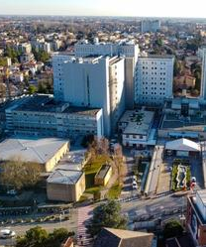
PROGRAMMA
15.30 Presentazione ed introduzione
Prof. G. Di Salvo , Prof. E. Baraldi, Prof. G. Perilongo, Prof. L. Da Dalt
15.45 Gestione clinica e farmacologica del PDA nel prematuro
Dr. D. Nardo
16.10 Criteri ecocardiografici per valutare l’impatto emodinamico del PDA
Dr.ssa S. Salvadori
16.35 Tecniche di chiusura del dotto arterioso nel paziente prematuro
Dr. B. Castaldi
17.00 La chiusura chirurgica del PDA
Prof. V. Vida
17.25 Le evidenze in Letteratura
Dr. D. Sirico
17.50 Discussione
18:30 Chiusura del Lavori
TRATTAMENTO PERCUTANEO DI CHIUSURA
DEL DOTTO ARTERIOSO NEL NEONATO PRETERMINE
03 Mar 2023
Aula Nievo
Palazzo del Bo
Via 8 Febbraio
Padova

